Slide 1
Mobile Programming
Semester 5 Kelas A

Slide 2
Silabus Matakuliah
Mata kuliah ini memberikan pengetahuan konseptual dan implementatif pengembangan aplikasi mobile dan interaksinya dengan web service untuk mengembangkan aplikasi mobile skala personal dan enterprise (organisasi bisnis).
Matakuliah Relasi Kompetensi
Mobile Platform
Integrative Programming and Technologi

Slide 3
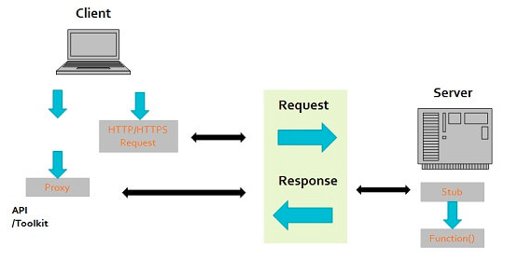
Arsitektur Web Services
Proxy adalah sebuah sistem yang mengamankan koneksi pengguna ke internet, yang bekerja dengan mengubah alamat IP agar data pribadi pengguna lebih aman saat mengakses sebuah website.

Slide 4
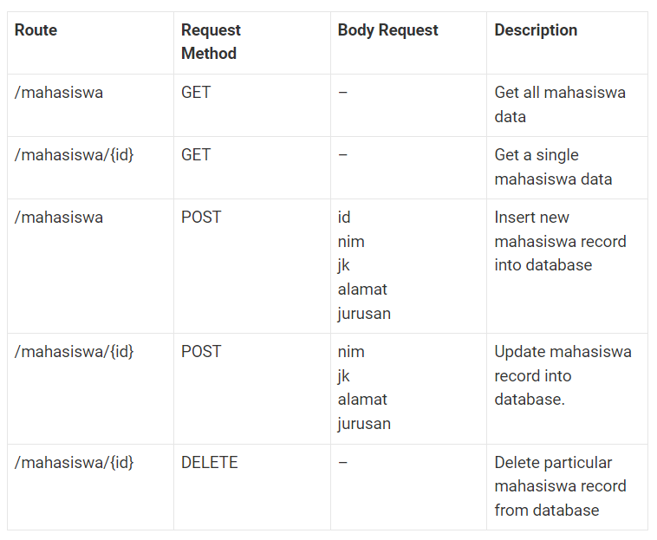
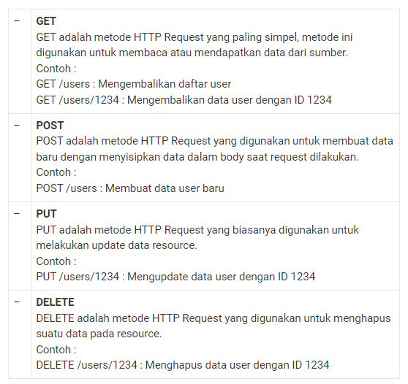
Arsitektur REST API
RESTful API / REST API merupakan implementasi dari API (Application Programming Interface). REST (Representional State Transfer) adalah suatu arsitektur metode komunikasi yang menggunakan protokol HTTP

Slide 5
Token API
Token API biasanya berupa kumpulan huruf angka acak (enkripsi) yang diberikan oleh pemilik situs kepada client. Pemilik yang membuatkan token tersebut dan dia pula yang bisa menterjemahkan (dekripsi) apa isi dari token tersebut. Untuk mendapatkan token, client harus mendaftarkan diri kepada pemilik situs. Setelah mendapatkan token, pemilik akan membuka akses API yang dipublikasikan dan client wajib menyisipkan token tersebut setiap kali mengakses fitur.

